Slide 1
Evaluación activa para el logro del aprendizaje
Guatemala, 2022

Slide 2
Documento
Agenda
Jugando con analogías
Indicadores de logro.
Evaluación: descripción y características
Puesta en común
-Asistencia-
Wooclap
Preguntas y puesta en común

Slide 3
Documento
Indicadores de logro
Expresa las ideas clave de la evaluación, respondiendo a las preguntas que se plantean por medio de una presentación interactiva.
Presenta la evidencia de su trabajo en un Padlet, cumpliendo con los lineamientos establecidos.

Slide 4
Documento
¿Qué postre te representa?
Notes:
En esta diapositiva, es necesario crear un padlet para que allí se presenten, coloquen la foto del postre que los representa y expliquen por qué. Por ejemplo: soy tan duce como el turrón, agradable como la dona…

Slide 5
Documento
Notes:
Aquí, cada quien debe hacer su “evento” en Wooclap. En esta diapositiva pedir: Define evaluación.

Slide 6
Documento
Evaluación
Proceso

Slide 7
Documento
Evaluación
Fiable
Continuo
Participativo
Integral
Flexible

Slide 8
Documento
Notes:
Aquí, cada quien debe hacer su “evento” en Wooclap. En esta diapositiva pedir: característica más relevante de la evaluación

Slide 9
Documento
Evaluación
Evaluación
Evaluación
pedagógica
Función
Evaluación
Evaluación
social
Función
Evaluación
Evaluación

Slide 10
Documento
Notes:
Aquí, cada quien debe hacer su “evento” en Wooclap. En esta diapositiva pedir: encuesta de tipo de evaluación más usada

Slide 11
Documento
Evaluación
Evaluación
Evaluación
Formativa
Sumativa
Diagnóstica
pedagógica
Función
Evaluación
Evaluación
social
Función
Evaluación
Evaluación

Slide 12
Documento
Algunas herramientas
tecnológicas

Slide 13
Documento
Notes:
Aquí, cada quien debe hacer su “evento” en Wooclap. En esta diapositiva pedir: diferencia entre rúbrica y lista de cotejo.

Slide 14
Documento
Rúbrica
Pauta de valoración
Indaga respecto al desempeño del estudiante en distintos niveles.
Responde a la evaluación auténtica, pues se enfoca en lo que se pretende evaluar.
Ofrece una descripción cualitativa de cada dimensión.
Se socializa con el estudiante.

Slide 15
Documento
Características
Evaluación referida a criterio.
Criterios en aspectos a evaluar.
Rangos (escala).
Valoración final: media de las valoraciones.
Proporciona información para las distintas etapas del proceso aprendizaje-enseñanza.
Favorece la autoevaluación por parte del alumno.

Slide 16
Documento
Características
Evaluación referida a criterio.
Criterios en aspectos a evaluar.
Rangos (escala).
Valoración final: media de las valoraciones.
Proporciona información para las distintas etapas del proceso aprendizaje-enseñanza.
Favorece la autoevaluación por parte del alumno.

Slide 17
Documento
Cómo hacer una rúbrica
1. Revisar y elegir la competencia a evaluar.
2. Establecer, con claridad, el desempeño, comportamiento, actividad en los que la rúbrica se enfocará.
3. Describir los criterios de desempeño específicos.
4. Diseñar una escala de calidad para los criterios seleccionados. Es decir, establecer los niveles de desempeño.

Slide 18
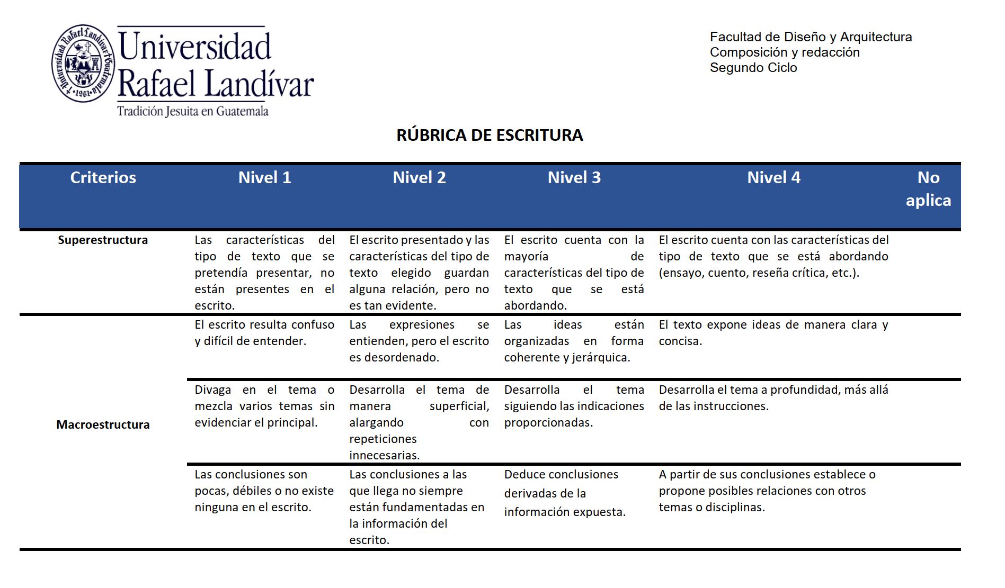
Documento

Slide 19
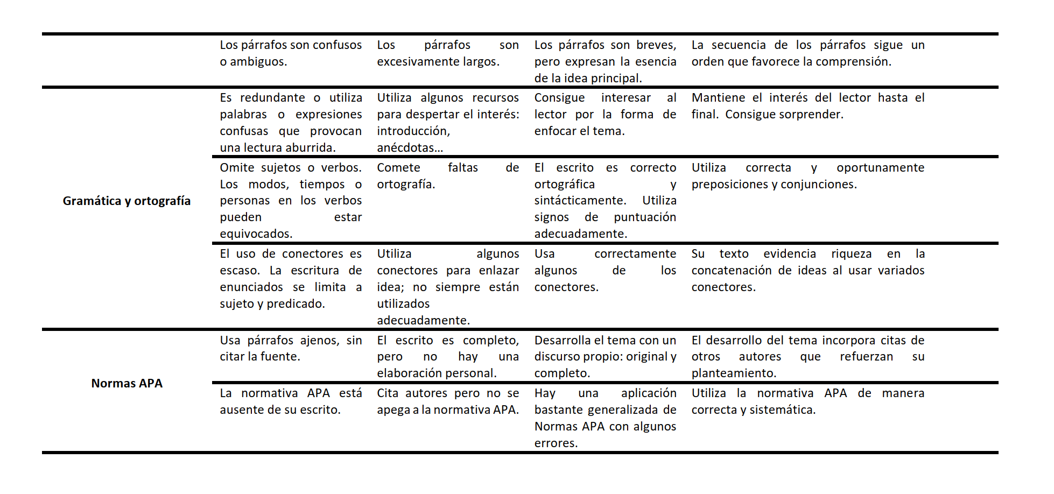
Documento

Slide 20
Documento
Lista de cotejo
Lista de características, aspectos, cualidades, secuencia de acciones, etc.
Busca determinar presencia o ausencia de esas características.
Registro dicotómico.

Slide 21
Documento
Cómo hacer una lista de cotejo
1. Establecer el fin del instrumento.
2. Seleccionar los indicadores que se observarán o incluirán.
3. Colocar los aspectos específicos en orden consecutivo.
4. Indicar los valores que se atribuirán: sí-no; bueno-malo; ausente-presente, etc.

Slide 22
Documento

Slide 23
Documento
Preguntas

Slide 24
Documento

